Slide 1
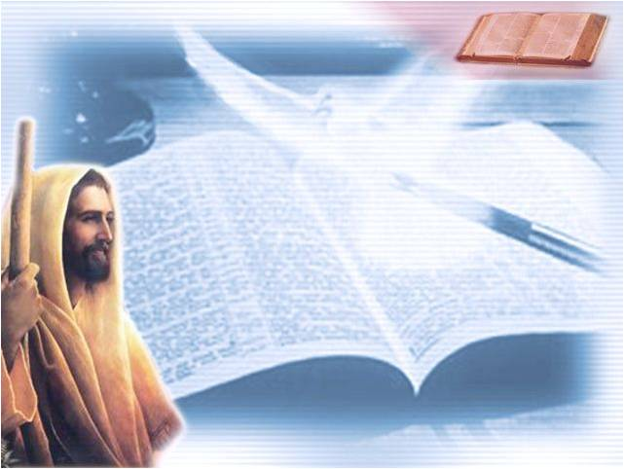
26. NEDJELJA KROZ GODINU
Predomisli se i ode. Carinici i bludnice pretekoše vas u Kraljevstvo Božje.

Slide 2
KRIST NA ŽALU Karol Josef Wojtyla
Krist jednom stade na žalu
tražeć ljude za velika djela
da love srca božanskom riječi.
O Bože, zar si pozvao mene?
Tvoje usne moje rekoše ime.
Svoju lađu sada ostavljam žalu
odsad idem kamo šalješ me Ti.

Slide 3
Ja sam siromašan čovjek
moje blago su predanost Tebi
i srce čisto da idem s Tobom.
O Bože.....
Ti trebaš dlanove moje
moga srca ražaren plamen
i kaplje znoja, samoću moju.
O Bože.....
Ti i ja krećemo danas
lovit srca na moru života,
a mreža bit će riječ Božja prava.
O Bože.....

Slide 4
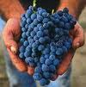
Pokaži mi, Gospodine, putove svoje, nauči me svojim stazama!
Otpjevni psalam:
25, 4b-6.7b-9

Slide 5
Ispovijedam se Bogu svemogućemu i vama, braćo, da sagriješih vrlo mnogo mišlju, riječju, djelom i propustom: moj grijeh, moj grijeh, moj preveliki grijeh. Zato molim blaženu Mariju vazda Djevicu, sve anđele i svete, i vas braćo, da se molite za me Gospodinu, Bogu našemu.

Slide 6
Gospodine, smiluj se.
Gospodine, smiluj se.
Kriste, smiluj se.
Kriste, smiluj se.
Gospodine, smiluj se.
Gospodine, smiluj se.

Slide 7
SLAVA BOGU NA VISINI
1.Slava, slava, Bogu na visini
mir vam mir vam dolje u nizini!
Pripjev:
Slavimo te, hvalimo te, klanjamo se tebi,
radosni ko prijatelja zovemo te k sebi.
2.Slava, slava, Bogu Ocu slava,
slava Sinu, Duhu Svetom slava!
Pripjev:

Slide 8
3.Slava, slava Nebeskome svatu,
hvala, hvala Jaganjcu i bratu!
Pripjev:
Slavimo te, hvalimo te, klanjamo se tebi,
radosni ko prijatelja zovemo te k sebi.

Slide 9
Slava Bogu na visini!
I na zemlji mir ljudima dobre volje.
Hvalimo te. Blagoslivljamo te.
Klanjamo ti se. Slavimo te.
Zahvaljujemo ti, radi velike slave tvoje.
Gospodine Bože, Kralju nebeski,
Bože Oče svemogući.
Gospodine Sine jedinorođeni,
Isuse Kriste.
Gospodine Bože, Jaganjče Božji, Sine Očev…..

Slide 10
Koji oduzimaš grijehe svijeta,
smiluj nam se.
Koji oduzimaš grijehe svijeta,
primi našu molitvu.
Koji sjediš s desne Ocu,
smiluj nam se.
Jer ti si jedini svet.
Ti si jedini Gospodin.
Ti si jedini svevišnji Isuse Kriste.
Sa Svetim Duhom:
u slavi Boga Oca. Amen

Slide 11
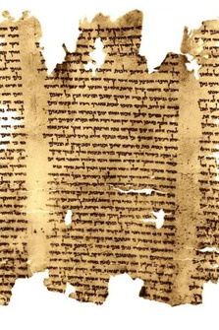
»Vi velite: ‘Put Gospodnji nije pravedan!’ Čuj, dome Izraelov: Moj put da nije pravedan? Nisu li vaši putovi nepravedni?
Ez 18, 25-28
Ez

Slide 12
Aus dem Buch Ezechiel
Ez 18,25-28
So spricht der Herr:
25 Ihr sagt: Das Verhalten des Herrn ist nicht richtig. Hört doch, ihr vom Haus Israel:
Mein Verhalten soll nicht richtig sein?
Nein, euer Verhalten ist nicht richtig.
26 Wenn der Gerechte sein rechtschaffenes Leben aufgibt und Unrecht tut, muss er dafür sterben.Wegen des Unrechts, das er getan hat, wird er sterben.

Slide 13
27 Wenn sich der Schuldige
von dem Unrecht abwendet, das er begangen hat, und nach Recht und Gerechtigkeit handelt, wird er sein Leben bewahren.
28 Wenn er alle Vergehen, deren er sich schuldig gemacht hat, einsieht und umkehrt,
wird er bestimmt am Leben bleiben.
Er wird nicht sterben.

Slide 14
Psalam:
Spomeni se, Gospodine, / svoje nježnosti!

Slide 15
Dalla lettera di san Paolo apostolo ai Filippesi
Fil 2, 1-11
[ Fratelli, se c’è qualche consolazione in Cristo, se c’è qualche conforto, frutto della carità, se c’è qualche comunione di spirito, se ci sono sentimenti di amore e di compassione, rendete piena la mia gioia con un medesimo sentire e con la stessa carità, rimanendo unanimi e concordi. Non fate nulla per rivalità o vanagloria, ma ciascuno di voi, con tutta umiltà, consideri gli altri superiori a se stesso.

Slide 16
Ciascuno non cerchi l’interesse proprio, ma anche quello degli altri. Abbiate in voi gli stessi sentimenti di Cristo Gesù ]:egli, pur essendo nella condizione di Dio,
non ritenne un privilegio
l’essere come Dio,
ma svuotò se stesso
assumendo una condizione di servo,
diventando simile agli uomini.
Dall’aspetto riconosciuto come uomo,
umiliò se stesso facendosi obbediente fino alla morte e a una morte di croce. Per questo Dio

Slide 17
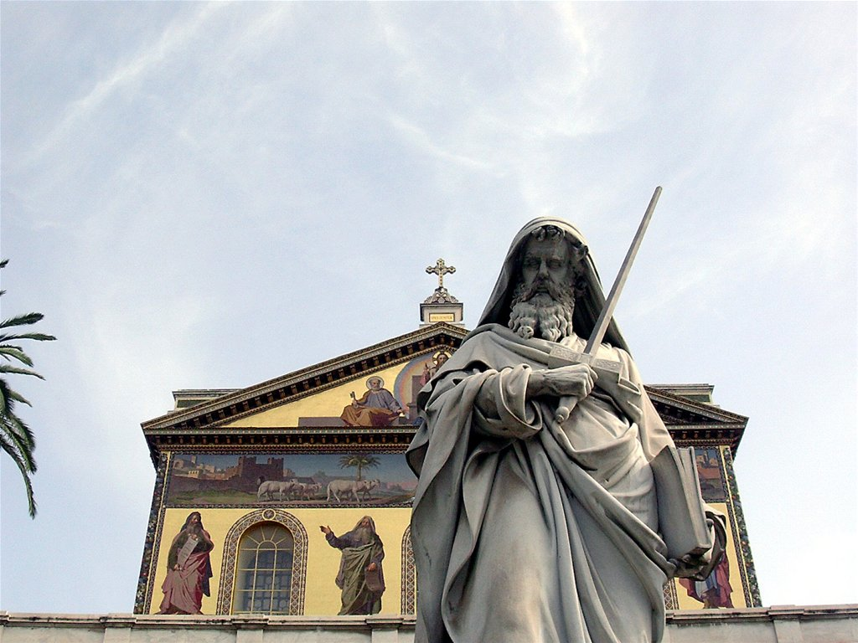
Zato Bog njega preuzvisi
i darova mu ime,
ime nad svakim imenom,
da se na ime Isusovo prigne svako koljeno
nebesnika, zemnika i podzemnika.
Fil 2, 1-11

Slide 18
Aleluja Aleluja Aleluja
Ovce moje slušaju moj glas, govori Gospodin, ja ih poznajem i one idu za mnom!
Evanđelje po
Mateju 21, 28-32

Slide 19
Aus dem heiligen Evangelium nach Matthäus
Mt 21,28-32
28 Was meint ihr? Ein Mann hatte zwei Söhne. Er ging zum ersten und sagte: Mein Sohn, geh und arbeite heute im Weinberg!
29 Er antwortete: Ja Herr!, ging aber nicht. 30 Da wandte er sich an den zweiten Sohn
31 und sagte zu ihm dasselbe. Dieser antwortete: Ich will nicht. Später aber reute es ihnund er ging doch. 31 Wer von den beiden hat den Willen seines Vaters erfüllt? Sie antworteten: Der zweite.

Slide 20
Da sagte Jesus zu ihnen: Amen, das sage ich euch: Zöllner und Dirnen gelangen eher in das Reich Gottes als ihr. 32 Denn Johannes ist gekommen, um euch den Weg der Gerechtigkeit zu zeigen, und ihr habt ihm nicht geglaubt; aber die Zöllner und die Dirnen haben ihm geglaubt. Ihr habt es gesehen und doch habt ihr nicht bereut
und ihm nicht geglaubt.

Slide 21
lo esaltò e gli donò il nome che è al di sopra di ogni nome, perché nel nome di Gesù
ogni ginocchio si pieghi nei cieli, sulla terra e sotto terra, e ogni lingua proclami:
«Gesù Cristo è Signore!», a gloria di Dio Padre.

Slide 22
Slava, tebi Kriste!

Slide 23
Dal vangelo secondo Matteo
Mt 21, 28-32
In quel tempo, disse Gesù ai principi dei sacerdoti e agli anziani del popolo: «Che ve ne pare? Un uomo aveva due figli; rivoltosi al primo disse: Figlio, và oggi a lavorare nella vigna. Ed egli rispose: Sì, signore; ma non andò. Rivoltosi al secondo, gli disse lo stesso. Ed egli rispose: Non ne ho voglia; ma poi, pentitosi, ci andò. Chi dei due ha compiuto la volontà del padre?». Dicono: «L'ultimo».
E Gesù disse loro: «In verità vi dico:

Slide 24
I pubblicani e le prostitute vi passano avanti nel regno di Dio.
E` venuto a voi Giovanni nella via della giustizia e non gli avete creduto; i pubblicani e le prostitute invece gli hanno creduto. Voi, al contrario, pur avendo visto queste cose, non vi siete nemmeno pentiti per credergli».

Slide 25
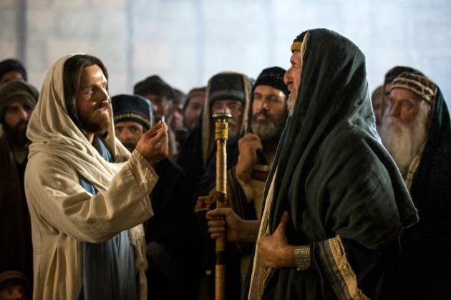

Slide 26
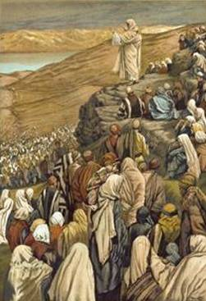
» Doista, Ivan dođe k vama putem pravednosti i vi mu ne povjerovaste, a carinici mu i bludnice povjerovaše.
Mt 21, 28-32

Slide 27
VJERUJEM u jednoga Boga.
Oca svemogućega, stvoritelja neba i
zemlje, svega vidljivoga i nevidljivoga.
I u jednoga Gospodina Isusa Krista,
jedinorođenoga Sina Božjega.
Rođenog od Oca prije svih vjekova.
Boga od Boga, svjetlo od svjetla,
pravoga Boga, od pravoga Boga.
Rođena, ne stvorena, istobitna s Ocem,
po kome je sve stvoreno.
Koji je radi nas ljudi i radi našega spasenja
sišao s nebesa.
I utjelovio se po Duhu Svetom
od Marije Djevice: i postao čovjekom.
.....

Slide 28
Raspet također za nas:
pod Poncijem Pilatom mučen i pokopan.
I uskrsnuo treći dan, po Svetom Pismu.
I uzašao na nebo: sjedi s desne Ocu,
I opet će doći u slavi suditi žive i mrtve, i njegovu kraljevstvu neće biti kraja.
I u Duha Svetoga, Gospodina i životvorca; koji izlazi od Oca i Sina.
Koji se s Ocem i Sinom skupa časti i zajedno slavi; koji je govorio po prorocima.
I u jednu svetu katoličku i apostolsku Crkvu.
Ispovijedam jedno krštenje za oproštenje grijeha.
I iščekujem uskrsnuće mrtvih.
I život budućega vijeka. Amen.

Slide 29
Molitva vjernika: .........
Pozovi sve ljude u svoje Kraljevstvo!

Slide 30
O SILNI, JAKI BOŽE
1.O SILNI JAKI BOŽE
ČUJ MOLBE PUKA SVOG,
DAJ DOSTOJNO DA MOŽE
PROSLAVIT SINA TVOG.
ZA GORKU SMRT I MUKU,
ŠTO ZA NAS PODNIJE SPAS,
OPROSTI SVOME PUKU
MILOSTIVO DUG VAS,
MILOSTIVO DUH VAS.

Slide 31
2. O BOŽE, PO MILOSTI
NA OVAJ GLEDNI DAR,
SVOM NARODU OPROSTI
KOJ SNIŽEN PRED OLTAR
U SKRUŠENOSTI PADA,
DA DRAGOM ŽRTVOM TOM,
NAMIRI DUGE SADA
PO MILOSRĐU TVOM,
PO MILOSRĐU TVOM.

Slide 32
Primio Gospodin žrtvu iz tvojih ruku
na hvalu i slavu svojega imena,
i na korist nama
i čitavoj svojoj svetoj Crkvi.

Slide 33
S: Gospodin s vama
N: I s Duhom tvojim
S: Gore srca
N: Imamo kod Gospodina
S: Hvalu dajmo Gospodinu Bogu našemu
N: Dostojno je i pravedno

Slide 34
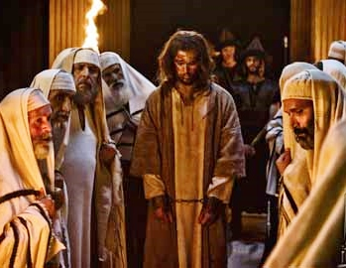

Slide 35
Svet, svet, svet
Gospodin Bog Sabaot.
Puna su nebesa i zemlja tvoje slave.
Hosana u visini.
Blagoslovljen koji dolazi u ime Gospodnje
Hosana u visini.

Slide 36
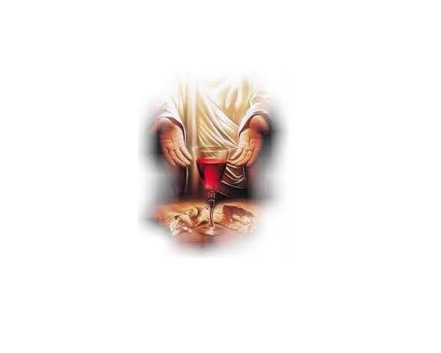
Zdravo Tijelo Isusovo,
na oltaru posvećeno!
Zdravo Krvi Isusova, na oltaru posvećena!

Slide 37
Tvoju smrt, Gospodine,
naviještamo,. tvoje uskrsnuće
slavimo,. tvoj slavni dolazak
iščekujemo.

Slide 38
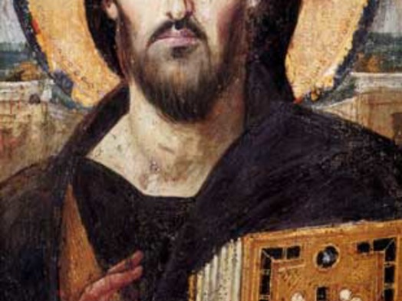
….ne starajte se samo svaki za svoje, nego i za ono što se tiče drugih! Neka u vama bude isto mišljenje kao i u Kristu Isusu:
Fil 2, 1-11

Slide 39
Oče naš, koji jesi na nebesima,
sveti se ime tvoje,
dođi kraljevstvo tvoje,
budi volja tvoja,
kako na nebu tako i na zemlji.
Kruh naš svagdanji daj nam danas.
I otpusti nam duge naše
kako i mi otpuštamo dužnicima našim.
I ne uvedi nas u napast,
nego izbavi nas od zla.

Slide 40
Jer tvoje je Kraljevstvo i slava i moć u vjekove!

Slide 41
S: Mir Gospodnji bio vazda s vama!
N: I s Duhom tvojim!

Slide 42
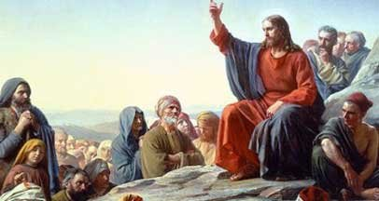

Slide 43
Pružite mir jedni drugima!
Mir s tobom!

Slide 44
Jaganjče Božji, koji oduzimaš grijehe svijeta,
smiluj nam se.
Jaganjče Božji, koji oduzimaš grijehe svijeta,
smiluj nam se.
Jaganjče Božji, koji oduzimaš grijehe svijeta,
daruj nam mir.

Slide 45
S. Evo Jaganjca Božjeg, evo onoga koji
oduzima grijehe svijeta.
Blago onima koji su pozvani na gozbu
Jaganjčevu.
N. Gospodine, nisam dostojan
da uniđeš pod krov moj,
nego samo reci riječ
i ozdravit će duša moja.

Slide 46
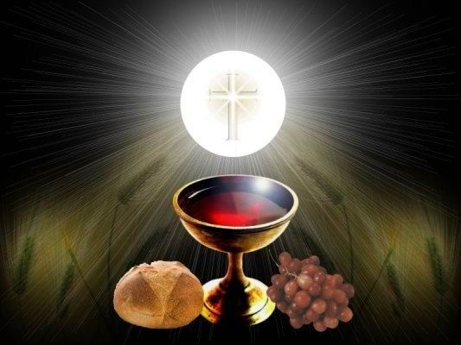

Slide 47
SAKRAMENTU VELIČAJNOM
1. SAKRAMENTU VELIČAJNOM POJMO U SAV GLAS,
ŠTO GA VJERNIM KAO HRANU DIJELI ISUS SPAS.
2. ON ZA HRANU DUŠAM SLABIM DAJE NAM SE SAM,
I GRUD NAŠA NAMAH BIVA TAJNI BOŽJI HRAM.

Slide 48
3. SVETO TIJELO I KRV SVETA DUŠI NAM JE LIJEK,
SLATKO MILJE I ŠTIT SNAŽAN, ČUVAR STALAN VIJEK.
4. S HVALE HARNE DUŠE NAŠE PLAMTE U SAV ŽAR,
ŠTONO, KRISTE, SAMA SEBE DAJEŠ NAM ZA DAR.

Slide 49
5. AMO K NAMA RADO SLAZIŠ TI U SVAKI ČAS,
K SEBI JEDNOM PRIMI GORE SVAKOG VJERNOG NAS!

Slide 50
O PREMILI ISUSE
1. O premili Isuse pogledaj me!
Čuj želje mi goruće usliši me!
Pripjev:
Rasplamti dušu mi božanskom ljubavi,
O Kralju mog srca, o Isuse!

Slide 51
2. U ranu svog srca ti zakloni me;
i ne daj da ikada ostavim te!
Pripjev:
Rasplamti dušu mi božanskom ljubavi,
O Kralju mog srca, o Isuse!
3. Daj Hostije svete nek vodi me sjaj,
kroz žiće zemaljsko u vječiti raj!
Pripjev:

Slide 52
NEDJELJA |  | 26. NEDJELJA KROZ GODINU
DOMENICA
SONNTAG |  | 11,00 SVETA KRUNICA
SUNDAY |  | 11,30 SVETA MISA – za narod
28. 09. 2014. |  | 12,30 Sastanak roditelja i krizmanika
PONEDJELJAK
LUNEDI
MONTAG
MONDAY |  | 19,00 + Flora Bonifaco
29. 09. 2014. |  | naručuje Ljiljana Poletti
UTORAK
MARTEDI
DIENSTAG
TUESDAY |  | 19,00 + Antonija Poropat - rođendan
30. 09. 2014. |  | naručuje obitelj
SRIJEDA |  | POČETAK LISTOPADSKE POBOŽNOSTI BDM od Ružarija
MERCOLEDI
MITTWOCH |  | 17,30 SVETA KRUNICA
WEDNESDAY
01. 10. 2014.

Slide 53
ČETVRTAK
GIOVEDI
DONNERSTAG |  | 17,30 SVETA KRUNICA
THURSDAY |  | 18,00 + Rajko
02. 10. 2014. |  | naručuje Kata i Ante Matković
PETAK
VENERDI
FREITAG |  | 17,30 SVETA KRUNICA
FRIDAY |  | 18,00 + Jure Tadić
03. 10. 2014. |  | naručuje Jozo Tadić
SUBOTA
SABATO
SAMSTAG |  | 17,30 SVETA KRUNICA
SATURDAY
04. 10. 2014.
NEDJELJA |  | 27. NEDJELJA KROZ GODINU | A
DOMENICA
SONNTAG |  | 11,00 SVETA KRUNICA
SUNDAY |  | 11,30 SVETA MISA – za narod
05. 10. 2014.

Slide 54
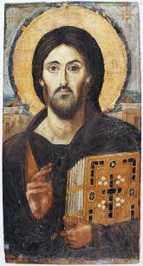
I svaki će jezik priznati:
»Isus Krist jest Gospodin!«-
na slavu Boga Oca.
Fil 2, 1-11

Slide 55
Idite u miru,
Bogu hvala,

Slide 56
MILOST
1.Milost koja sve vodi nas,
daje snagu i mir.
Oživjela je život moj,
bijah slijep,a sada vidim.
2.Vrijeme teče, prolazi sve,
milost nam Bože daj,
da živeći ne umremo,
da svjetlo budeš nama.

Slide 57
3.Sve pjesme naše za Te su
i molitve naše.
Spasi, o Oče narod svoj,
nek milost vodi nas.
4.Aleluja, Aleluja, Aleluja, Ale
Aleluja, Aleluja, Aleluja.

Slide 58
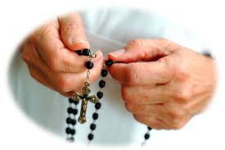
SLIJEDEĆA NEDJELJA
JE DVADESET
I
SEDMA
KROZ GODINU

